Slide 1
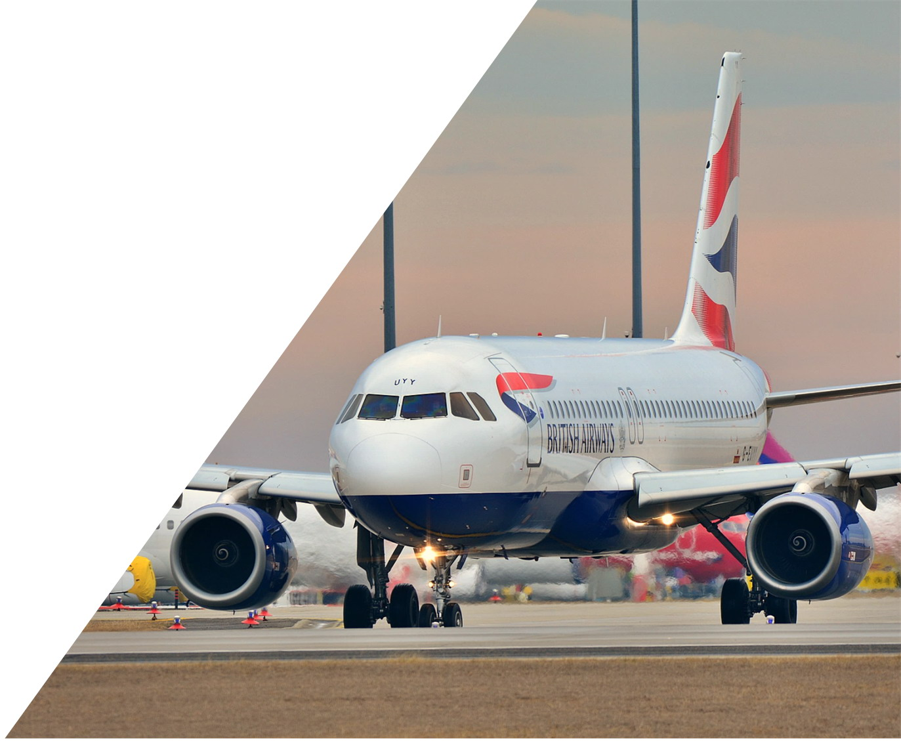
机票预订系统
组长：芮立宇
组员：孙溪曼
组员：沈汝彬
组员：吴永奇

Slide 2
1
数据库设计

Slide 3
E-R图
航班号
出发地
目的地
姓名
身份证号
价格
航班
n
购买
m
乘客
出发日期
起飞时间
座位数

Slide 4

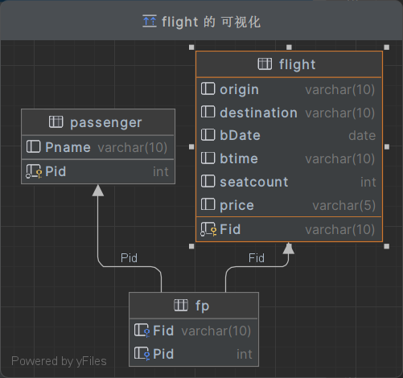
航班表，乘客表与航班乘客表的关系
购买机票即把乘客的身份证号和购买的航班号存入航班乘客表fp

Slide 5
2
使用技术

Slide 6
三层架构
数据访问层负责对数据库的基本操作
业务逻辑层实现使用的基本功能
表现层负责接收请求，封装数据，调用业务逻辑层，响应数据
D A I L Y
M O N T L Y
Y E A R L Y
表现层
业务逻辑层
数据访问层
Servlet
Mapper接口对应的实现方法
Mybatis框架
web
service
mapper

Slide 7
3
项目展示

Slide 8
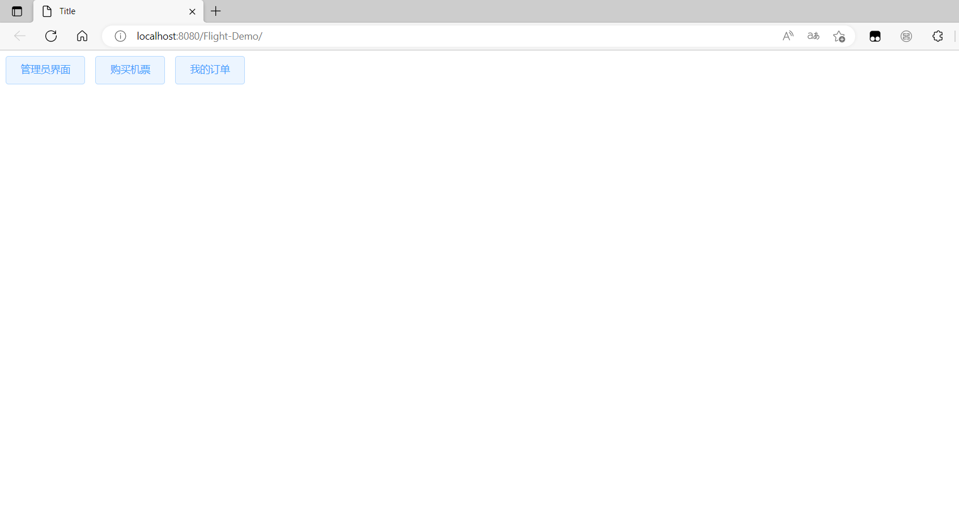
首页
导航页，可以选择跳转到管理员界面、用户购买机票界面、我的订单界面

Slide 9
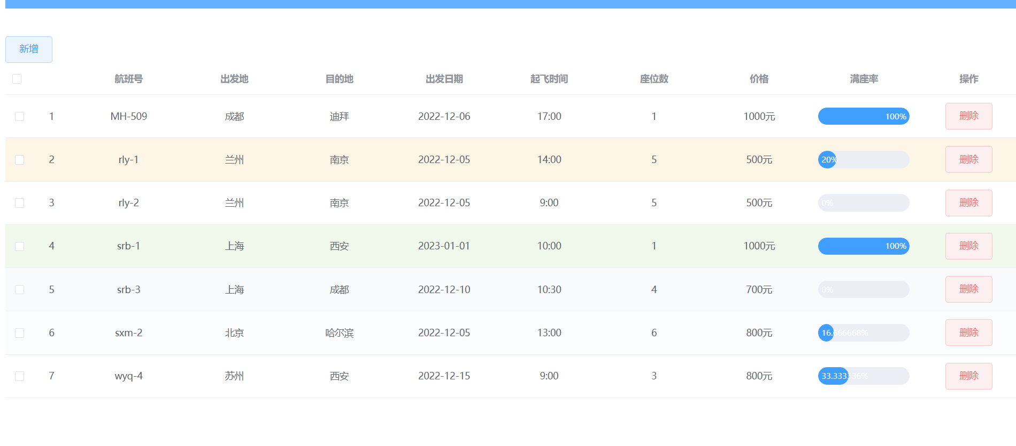
管理员界面
实现了对航班信息的输入删除，并且能够显示航班的满坐率情况

Slide 10
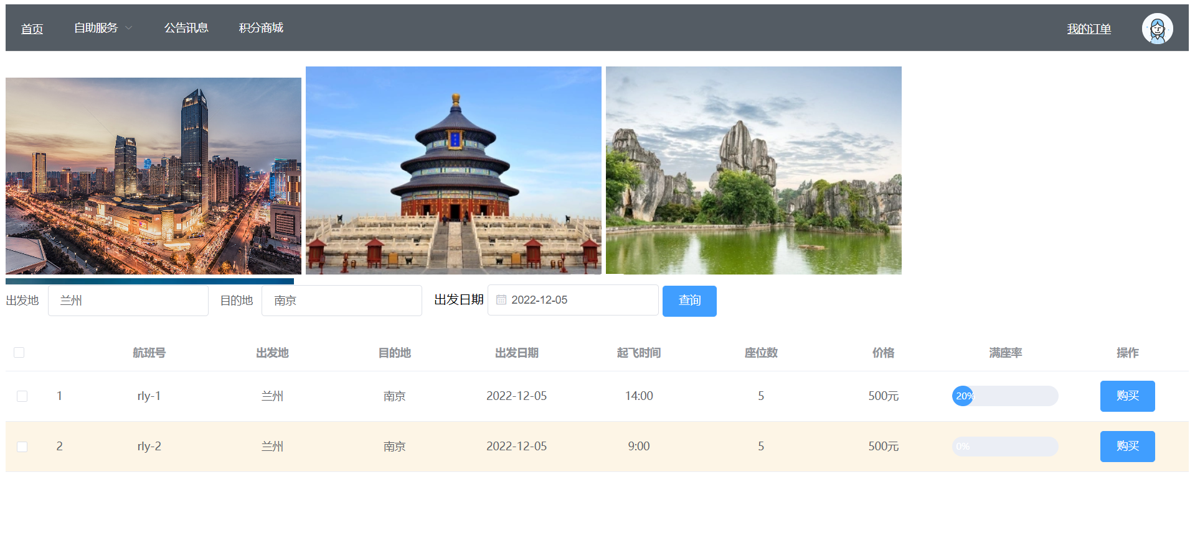
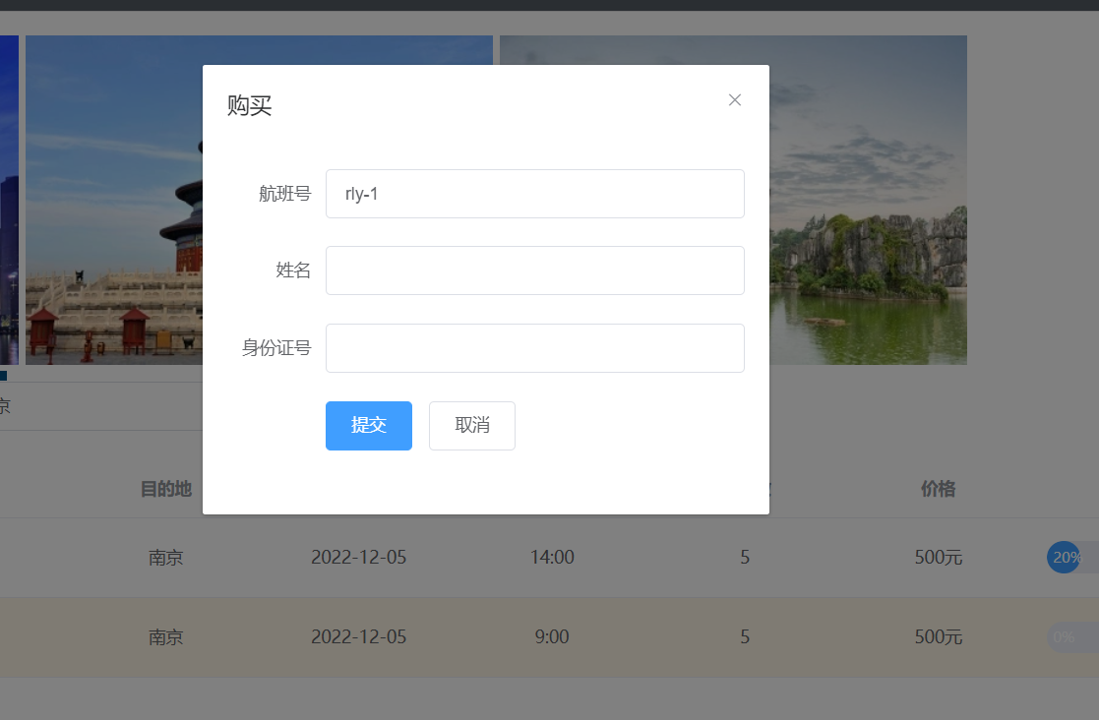
购买机票界面
输入出发地，目的地，出发日期可以查询到当天的所有航班。
选择想购买的航班并输入个人信息即可购买，只有姓名与身份证号匹配时才能购买成功

Slide 11
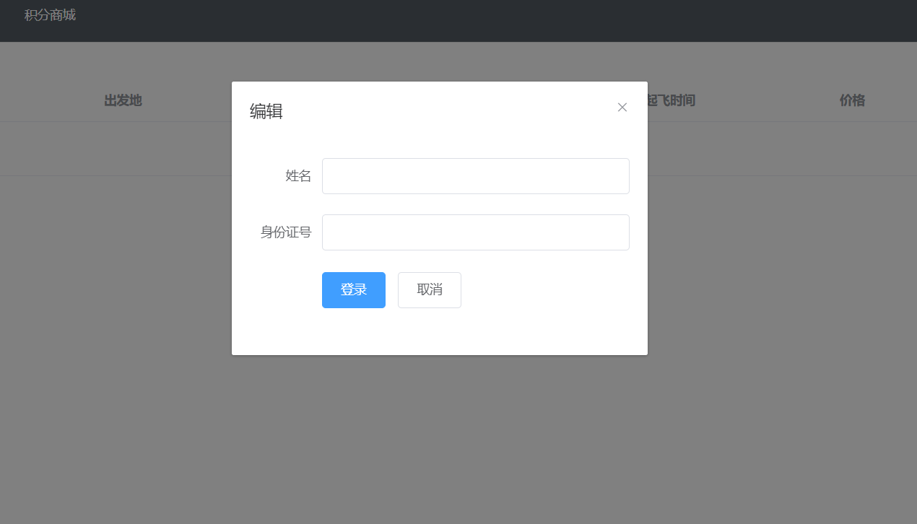
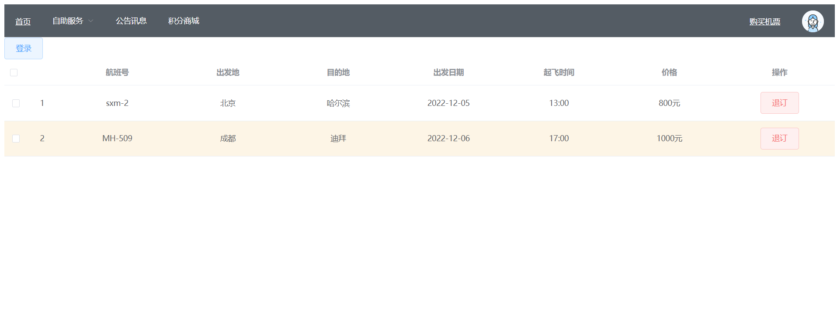
我的订单界面
通过姓名和身份证号登录，登录成功后即可显示自己购买的所有航班，并且可以选择退订

Slide 12
谢谢观看

